Slide 1
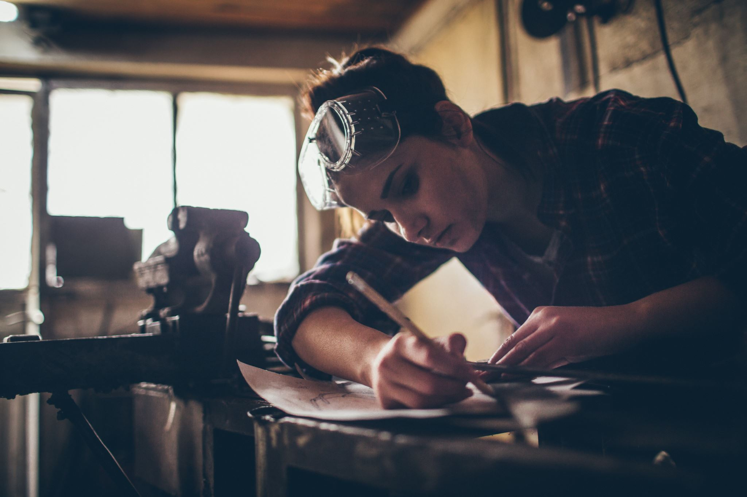
OPINTOYKSIKKÖ 2: PUURAKENTAMINEN, REKONSTRUKTOINTI JA PURKAMINEN
LUENTO 5: LIITTIMIEN JA LIIMOJEN KÄYTTÖ

Slide 2
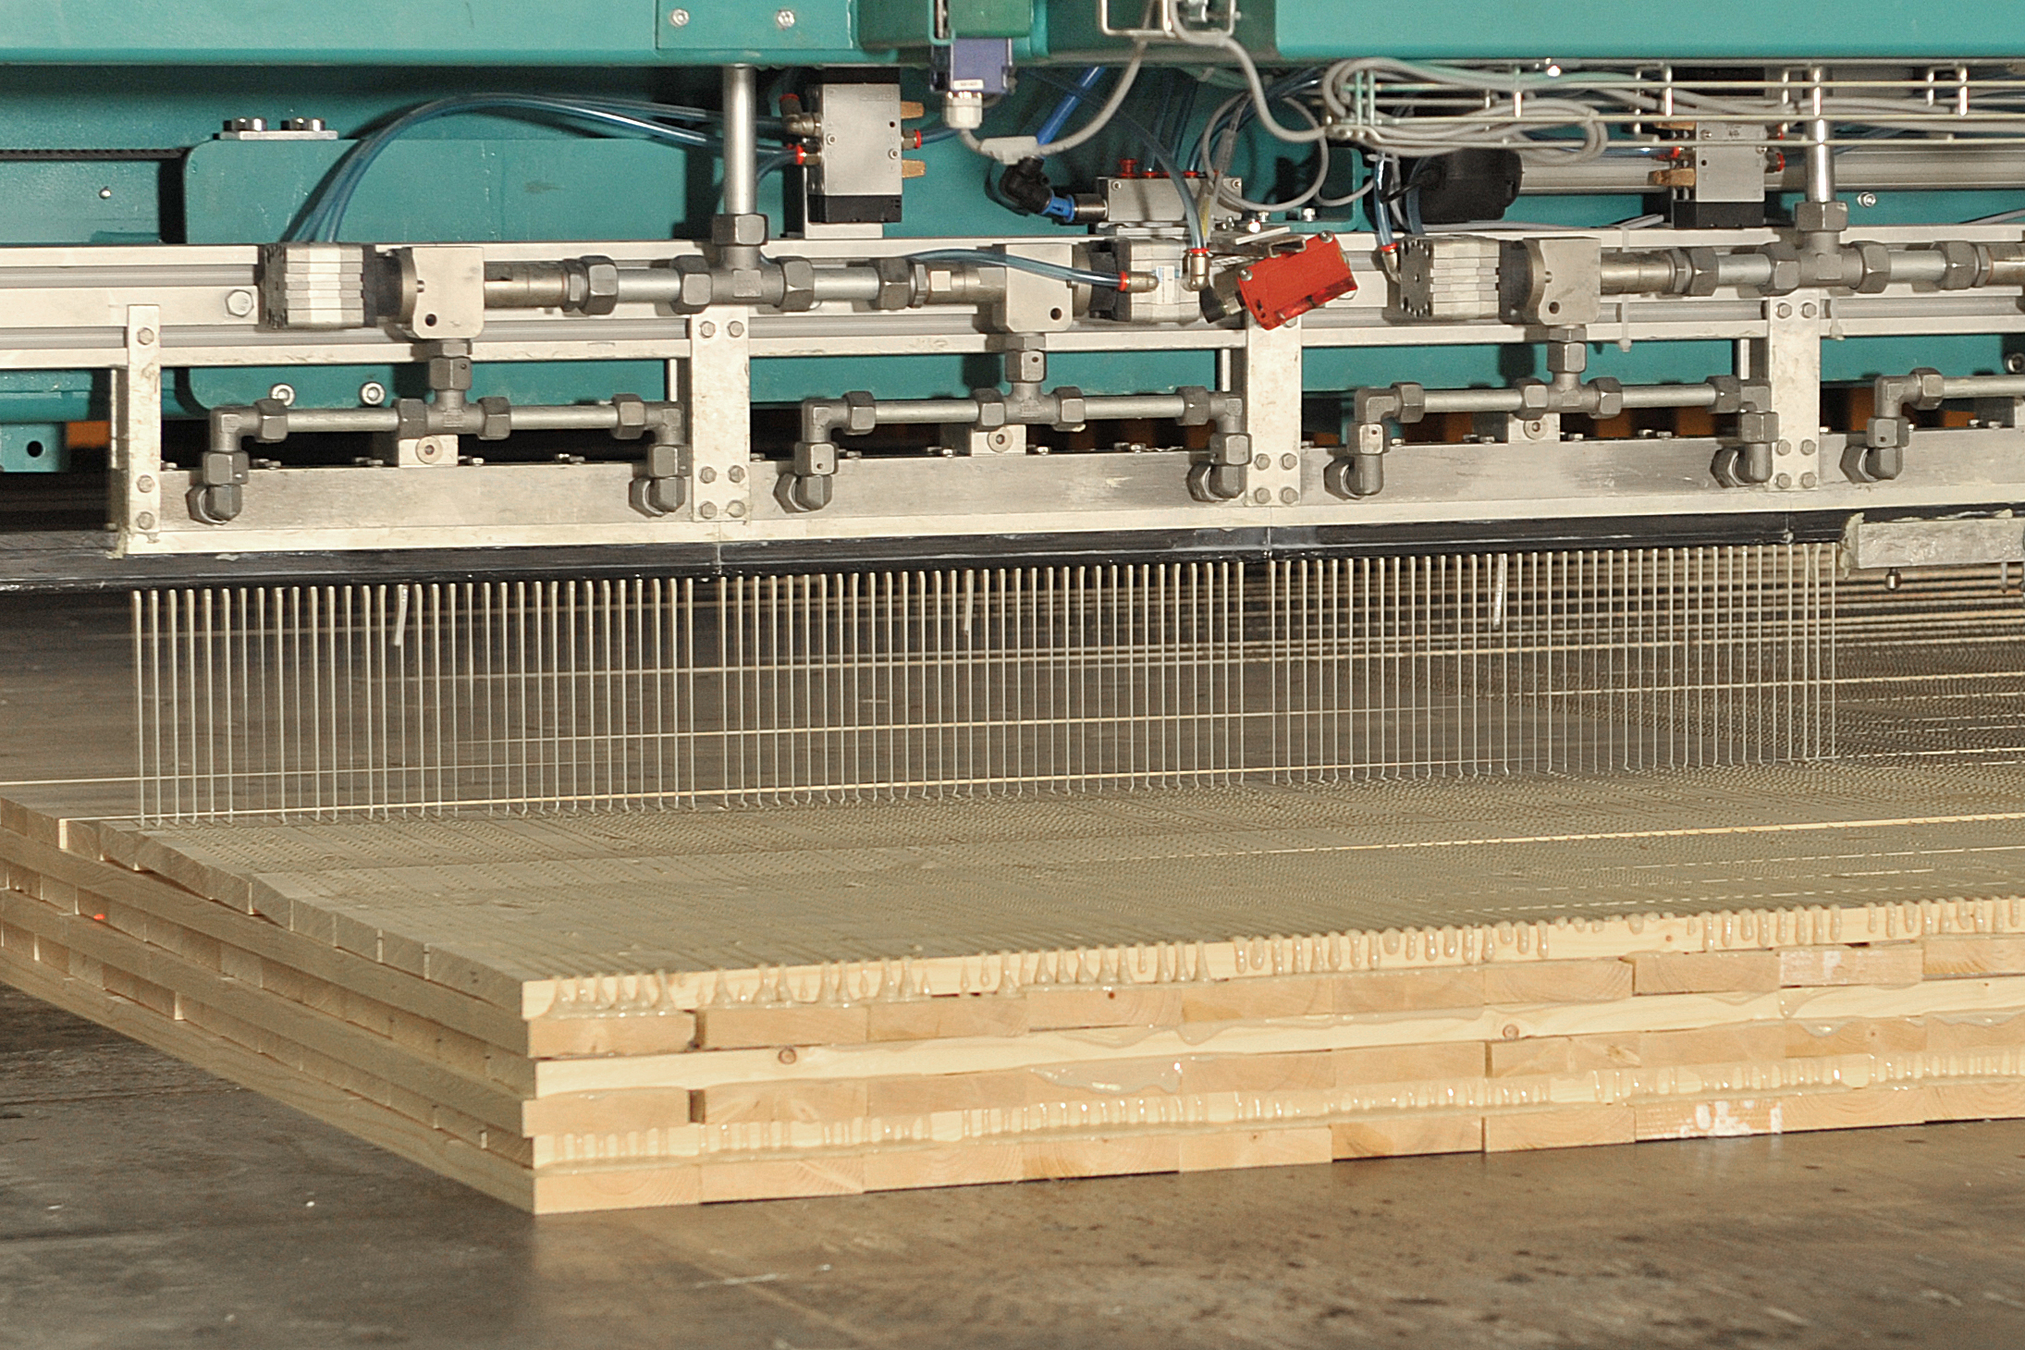
ESITYKSEN SISÄLTÖ
Käsiteltävät aiheet
Ruuvit
Liimat
Erilaisia liimoja
Liittimien ja liimojen edut

Slide 3
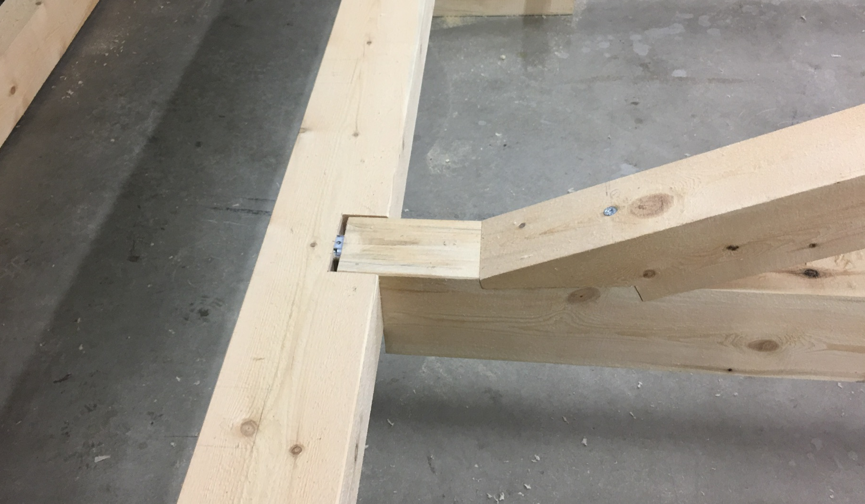
Ruuvit
Ruuvikiinnityksissä huomioitavaa
Selvitä ensin
Mihin rakennusmateriaaliin kiinnität?
Minkälaisia olosuhteita asennuksen tulee kestää?
Minkälainen kuormitus asennukseen kohdistuu?
Tee asennustyö huolella:
Poraa oikean kokoinen porareikä
Puhdista porareikä harjalla ja ilmalla
Noudata annettuja asennussyvyyksiä
kiristä asennus huolellisesti
Käytä vain CE-merkittyjä kiinnitystuotteita.
Käytä suojavarusteita.
3

Slide 4
Puusta tehdään harvoin esinettä, joka olisi yhtä puukappaletta, koska puukappale elää kosteuden mukaan ja se ei ole kaikkiin suuntiin yhtä luja, siksi puuesineet kootaan aina useista kappaleista liitoksilla.
Liimaliitoksiin vaikuttaa liimojen laatu, liimattavat pinnat ja liima pinta-ala.
Puun hitsaus eli wood welding on liimausta korvaava menetelmä. Siinä kahta puukappaletta hangataan hetken aikaa hyvin voimakkaasti yhteen, jolloin ne kuumenevat kitkan ansiosta. Seurauksena selluloosakuitujen päät aukenevat ja pystyvät kiinnittymään vastakappaleen vastaavanlaisiin selluloosakuituihin.
Puun hitsauksessa lehtipuilla muodostuu sidos, joka vastaa vahvuudeltaan liimausta, mutta sidos ei kuitenkaan kestä kosteutta. Havupuilla tällainen liitos on heikohko.
Liimat
4

Slide 5
Liiman valinnassa on huomioitava on olosuhteet, joihin valmis liimasauma joutuu.
Karkeasti liimat voidaan jakaa kolmeen ryhmään kestävyyden mukaan:
Säänkestävät liimat; liimojen on oltava kaikissa olosuhteissa puuainesta kestävämpää. Sauman on kestettävä sääolosuhteita, keittämistä ja mikro-organismeja. Nämä vaatimukset täyttää fenoli- ja resorsinoliliimat sekä niiden seokset.
Kosteuden kestävät liimat; liimat soveltuvat sisäkäyttöön, jossa suhteellinen kosteus saattaa olla varsin korkea. Tähän ryhmään kuuluu melamiiniliimat, sekä jotkut urealiimat ja PVAc- liimat.
Sisäkäyttöön soveltuvat liimat; liimat eivät kestä vesiliotusta ja kestävät rajoitetun ajan kosteissa tiloissa. Eniten käytetyt puuliimat, urea- ja PVAc- liimat kuuluvat tähän ryhmään.
Erilaisia liimoja
5

Slide 6
Liittimien ja liimojen edut
TUOTTAVUUS
TEHOKKUUS
Oikean liiman tai liittimen valinta lyhentää tuotantoaikaa ja parantaa tuotantoprosessin toimivuutta.
Oikeaoppinen kiinnittimen käytö ja oikea kiinnitysväline parantaa työn tehokkuutta ja vähentää materiaalihukkaa.
YMPÄRISTÖ
KUSTANNUKSET
Oikein valitut kiinnikkeen materiaalit kestävät vaikeissakin olosuhteissa.
Liiman tai kiinnikkeen hinta voi ostohetkellä olla korkeampi vaikeisiin olosuhteisiin tarvittavilla rakenteilla, mutta paremmalla kestävyydellä saadaan pidempi käyttöikä.

